Slide 1
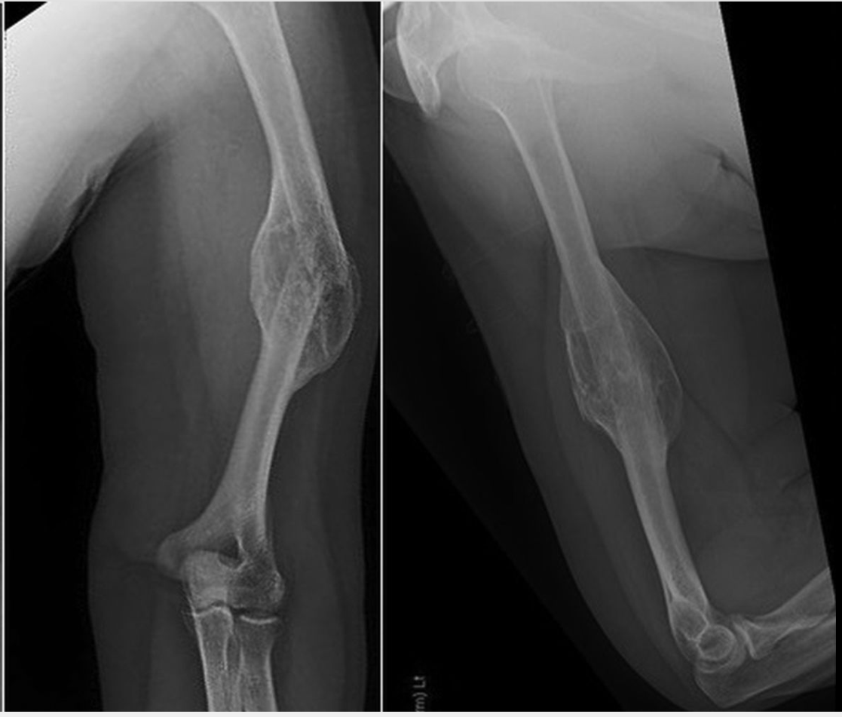
BN nam 42 tuổi, cách nay 12 tháng BN bị trượt chân té gãy kín 1/3 giữa xương cánh tay T, bn được điều trị bằng bó bột
Hiện tại BN hết đau, chức năng tay trái bình thường
Xquang như hình bên.
Xương đã liền chưa?
Trên phim thẳng, vẽ trục dọc của đoạn trên và đoạn dưới xương cánh tay và cho nhận xét về tương quan 2 trục này?

Slide 2
Dựa vào nguyên tắc điều trị can lệch để đề xuất trường hợp can
lệch xương cánh tay này có cần phẫu thuật chỉnh sửa hay không?

